Slide 1
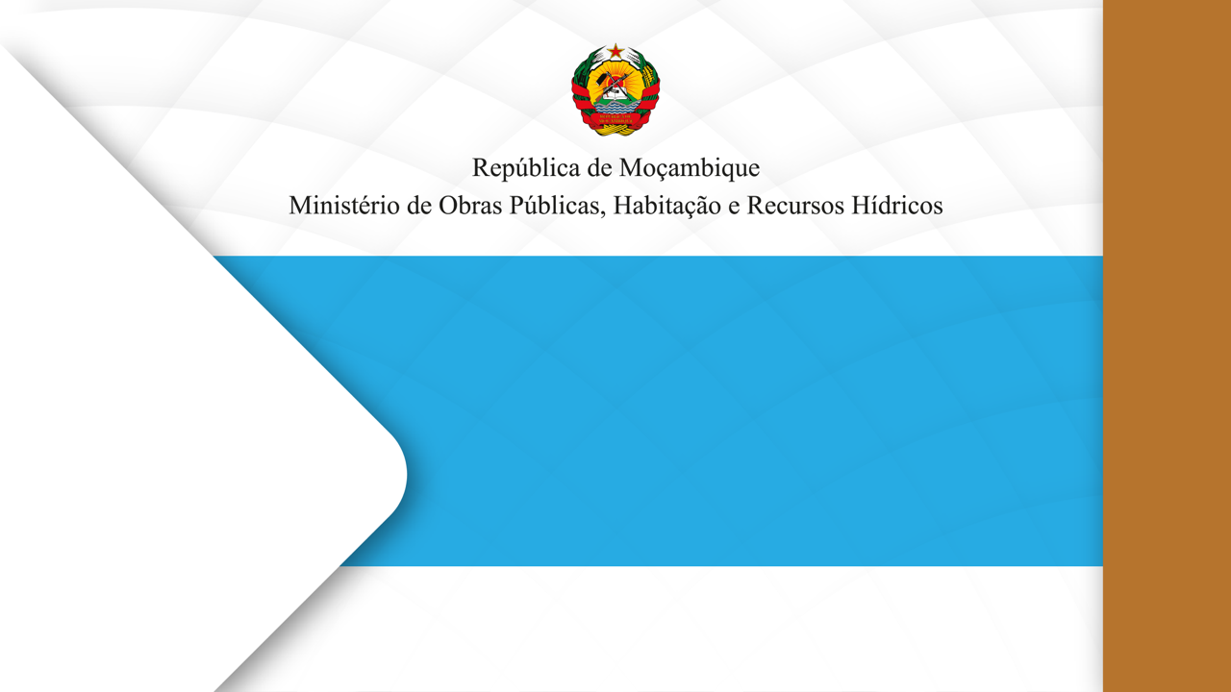
Moçambique: Acelerar o Investimento para a Universalização do Acesso à Água e Saneamento
FINANCIANDO A TRANSFORMAÇÃO DO SECTOR DE ÁGUAS
Apresentador: Soma Moulik | Função: Gestora de Água para África Oriental e Austral
Maputo, 23 de Março de 2026

Slide 2
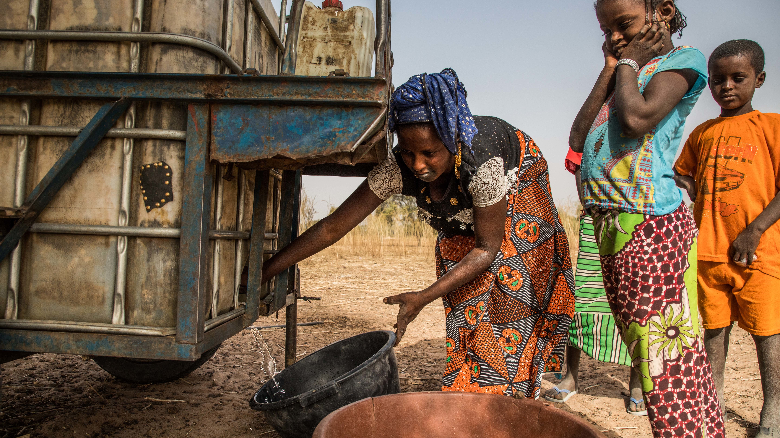
SDG #6:
Fora do caminho e números impressionantes
1

Slide 3
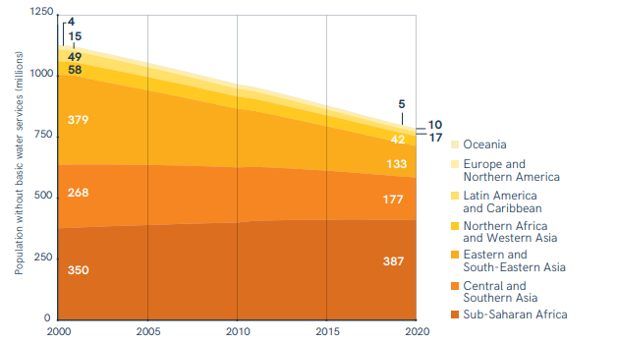
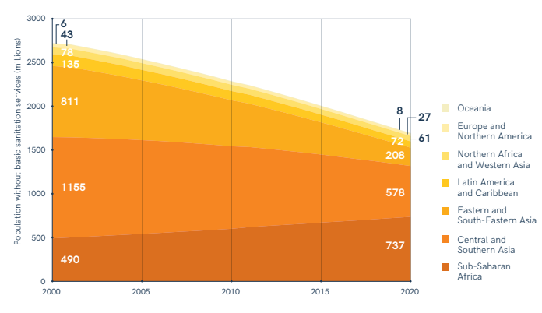
África é a única região onde a disparidade está a aumentar.
Pessoas sem acesso à serviços básicos de água
Pessoas sem Saneamento básico
Mundo
Mundo
ASS
ASS
Ano 2000
Ano 2020
Ano
2000
Ano
2020
Nos últimos 20 anos, mais 37 milhões de africanos ficaram sem água e mais 247 milhões sem saneamento básico.
2
Progress on household drinking water, sanitation and hygiene 2000-2020: Five years into the SDGs. Geneva: World Health Organization (WHO) and the United Nations Children’s Fund (UNICEF), 2021. License: CC BY-NC-SA 3.0 IGO.
Notes:
While the world is progressing towards achieving SDG 6.1 and 6.2 on access to water and sanitation, Africa East is moving backwards, as access gaps numbers are increasing!. The trend is worse in Sanitation and in Rural areas.
Around
274 million people do not have basic water
467 million people are without basic sanitation
162 million people defecate in the open
521 million people are without basic hygiene
Gaps for water and sanitation in schools are 45 and 55% respectively.
85% of those without water & 70% of those without sanitation live in rural areas.
There are numerous pathways through which the water sector impacts human capital accumulation in Sub-Saharan Africa.
-Half of global maternal deaths occur in Sub-Saharan Africa, and are highest in regions with low access to improved drinking water sources. Simple hygiene interventions, such as handwashing, can lead to dramatic improvements in birth outcomes.
- The consequences of poor sanitation and water quality for morbidity and mortality are well known. Diarrheal diseases is still the leading cause of death in SSA. Approx. 8% of children death are due to diarrheal diseases.
Where the disease burden is high, repeated illnesses for family members can trap households in a poverty cycle
- Around 35% of children are stunted – by being exposed to an adverse disease environment, especially diarrheal diseases,
Safety, dignity and wellbeing of women and girls are compromised, often risk to gender based violence.
-A water source closer to home is especially beneficial for women and children, who shoulder the largest burden of water collection. In Ghana, halving the time it takes to fetch water increases the share of girls in school by about 7 percentage points. Likewise, access to treated, piped water in the home has been causally linked to higher completed school years in 39 countries in Sub-Saharan Africa
The cost of inaction is high. Our water security diagnostics conducted in Latin American countries show around 2% of the GDP is lost every year due to the costs of water and sanitation gaps. In our African countries, as these gaps are higher, the costs to your countries’ GDPs will be higher than 3%. (WB, WSD, 2021)
Economic development
In SSA, economic losses associated with
lack of WASH are 4.3% of GDP

Slide 4
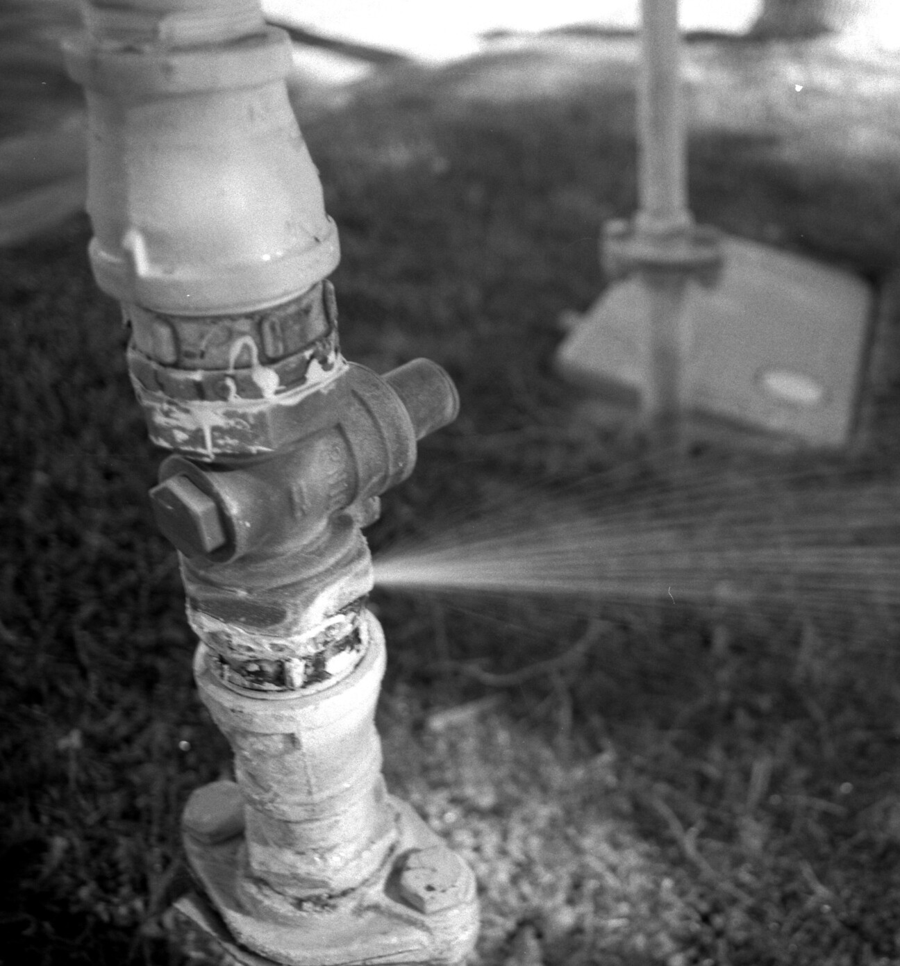
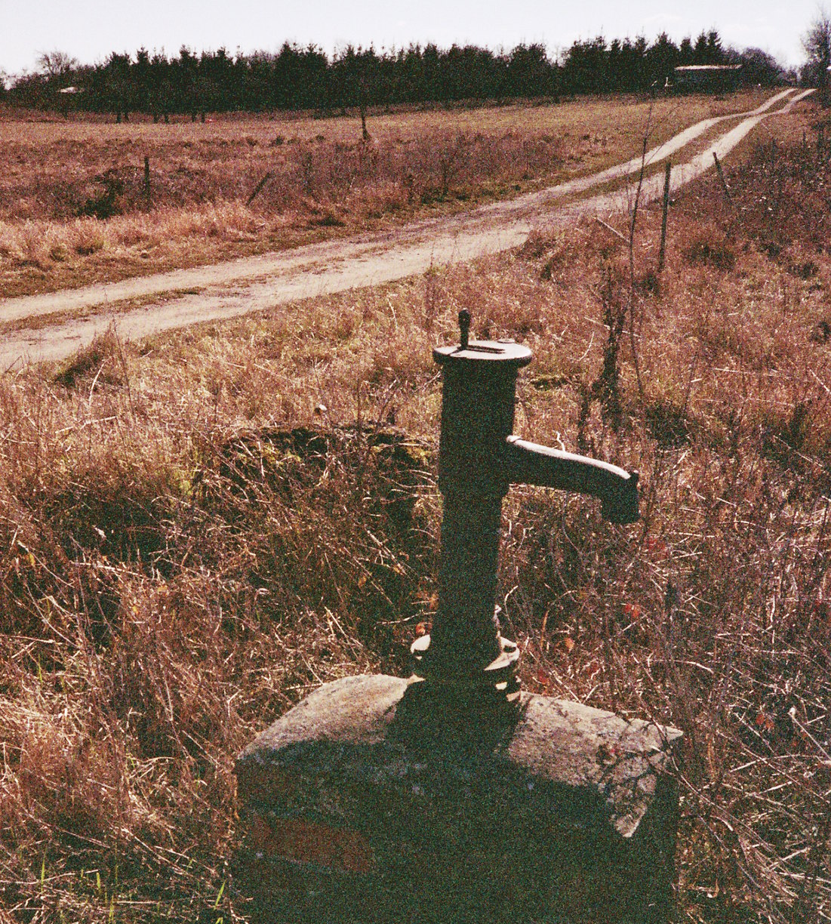

Photo: Ron Glibert/Flickr
Photo: Ewam Bellamy/Flickr
Os fornecedores de água estão a perder água...
…e dinheiro.
45% da água produzida é perdida.
40% dos novos pontos de água
ficam inoperacionais depois de 2 anos.
3
Notes:
Services fail too soon after construction and utilities still lose too much water (meaning money). So, that means we are still not doing enough on Efficiency and Sustainability.
Better targeting of public funds to reduce the access gap. Every $ spent to subsidize O&M in a water utility is a wasted opportunity to expand services in rural or peri urban areas.
Tackle operational efficiency by increasing revenue collection, lowering operating costs, reducing non-revenue water.
Over 50% of countries say that household tariffs are insufficient to recover operation and maintenance costs, leading to an increase in disrepair and service failure. (GLAAS 2022)
Water leak image: https://www.flickr.com/photos/23161425@N08/51291689753/
Water pump: https://www.flickr.com/photos/ewan_the_moomintroll/4973213605/
References: 1) Average for major water utilities in SSA, IBNET, 2020 and 2) WASH poverty diagnostics for Tanzania, WB 2014

Slide 5

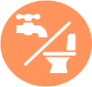


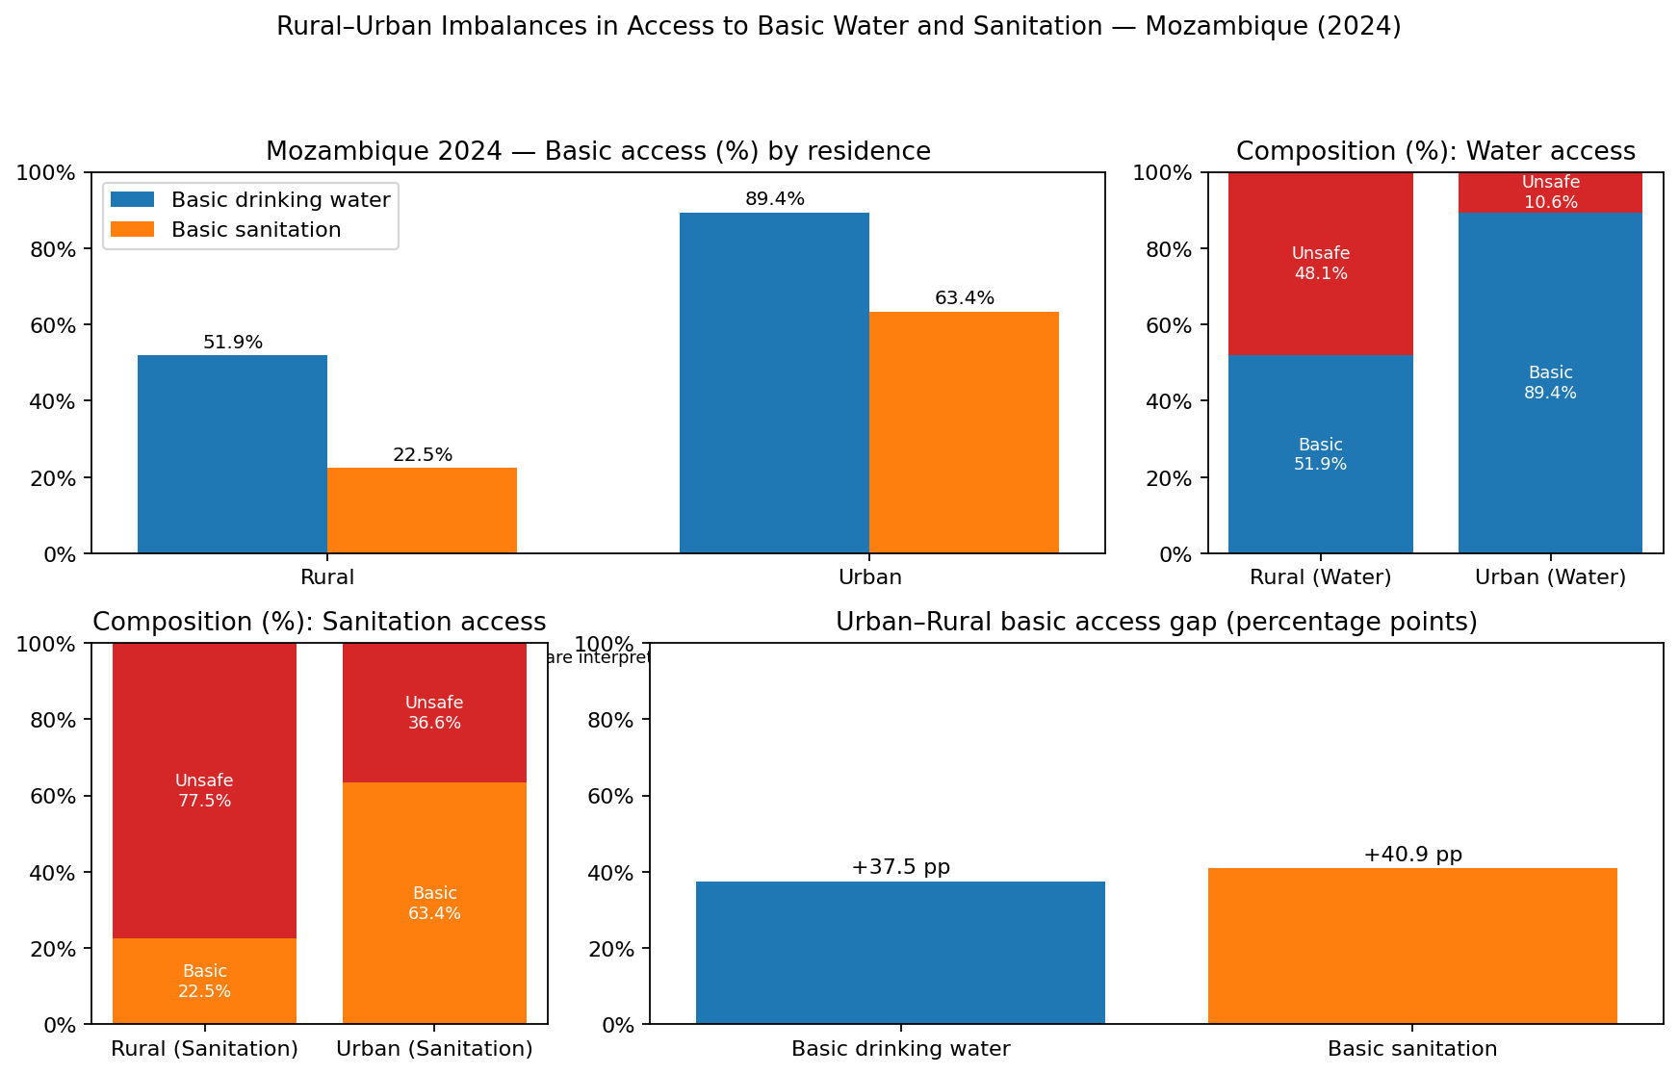
Como está Moçambique?
Água para a População
Água para Alimentos
Água para o Planeta
11.6 milhões não têm acesso a água potável, 21.2 milhões não têm saneamento básico adequado e 4.9 milhões ainda praticam fecalismo a céu aberto.
Apenas 3% das terras agrícolas são irrigadas, o que limita a produtividade do sector agrícola, responsável por 26% do PIB e que emprega 70% da força de trabalho.
15 milhões de pessoas são afectadas pela disponibilidade de água abaixo do normal, sendo que 5.28 milhões estão vulneráveis ​​a inundações, além de sofrerem grandes perdas nos sectores produtivos devido a ciclones.
Acesso à Água e Saneamento Básico (%)
por Área de Residência em 2024 (Fonte: JMP)
88%
48%
68%
21%
4
Rural
Urbano

Slide 6
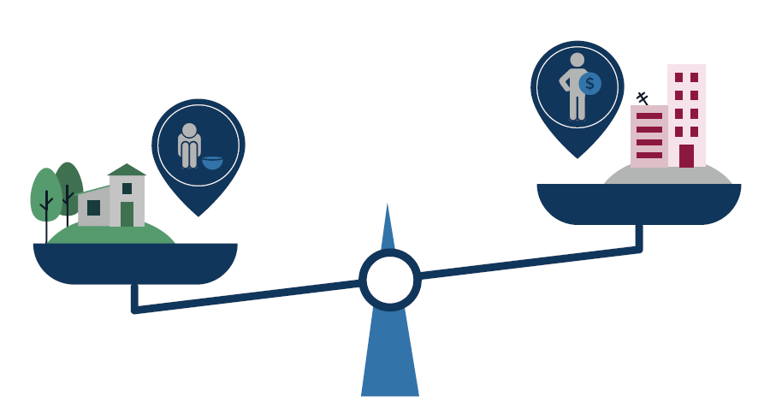


Mensagem 1: Desigualdades no acesso aos serviços e ao financiamento
Disparidades significativas no acesso aos serviços de água e saneamento entre as áreas
Urban-Rural Basic Access Gap (percentage points)
+40 pp
+47 pp
Basic drinking water
Basic sanitation
Abordagem de investimento centrada no urbano que conduz a melhores infra-estruturas e serviços nas áreas urbanas
Despesa com AAS
Despesa per capita no AAS
79% Urbano
21% Rural
Urbano = 10 x Rural
5
Notes:
There are significant disparities in water and sanitation services between urban and rural areas caused by an urban-centric investment approach that leads to better infrastructure
and services in urban areas.

Slide 7
Mensagem 2: Os fundos públicos por si só são insuficientes, tornando crucial a mobilização do financiamento privado
Revisão das Despesas Pública do Sector de Águas (WBG 2020)
Necessidades Totais de Financiamento
(RH, AAS, Irrigação & Hidroeléctrica)
USD 14.3 bilhões
(≈ MZN 1.1 triliões)
Esforço Necessário
(RH, AAS, Irrigação & Hidroeléctrica)
20x o histórico
USD 438.4 milhões/ano
(MZN 5.7 bilhões/ano)
Lacuna anual de financiamento
(RH, AAS, Irrigação & Hidroeléctrica)
USD 1.45 bilhões
(MZN 91.7 bilhões/ano)
≈ 4.4% do PIB
Despesa Pública (% do PIB)
Água e Saneamento: 0.75%
(Saúde: 1.74% | Educação: 5.51%)
6

Slide 8


Mensagem 3: É necessária uma combinação de esforços para reduzir o fosso de investimento
Os Governos estabelecem condições habilitadoras e implementam as reformas necessárias para facilitar um maior fluxo de financiamento público e privado para investimentos no sector da água.
As instituições financeiras internacionais e os bancos multilaterais de desenvolvimento apoiam estes esforços, em conjunto com outros parceiros, a nível nacional.
O sector privado fornece financiamento, abordagens inovadoras, conhecimento técnico e absorção de riscos.
7

Slide 9
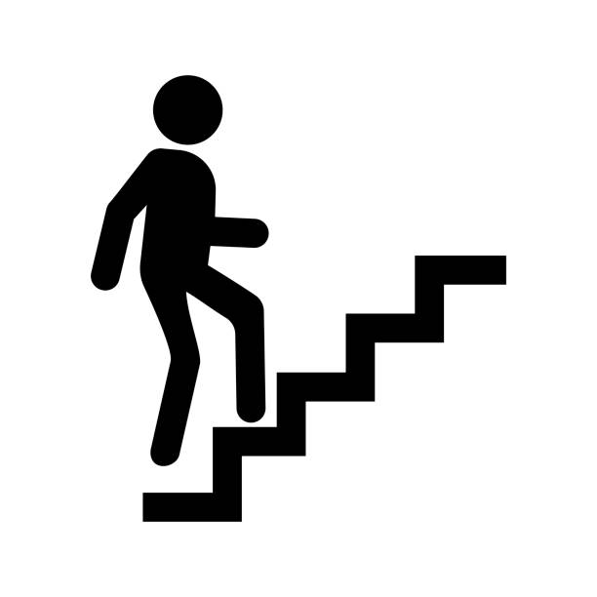
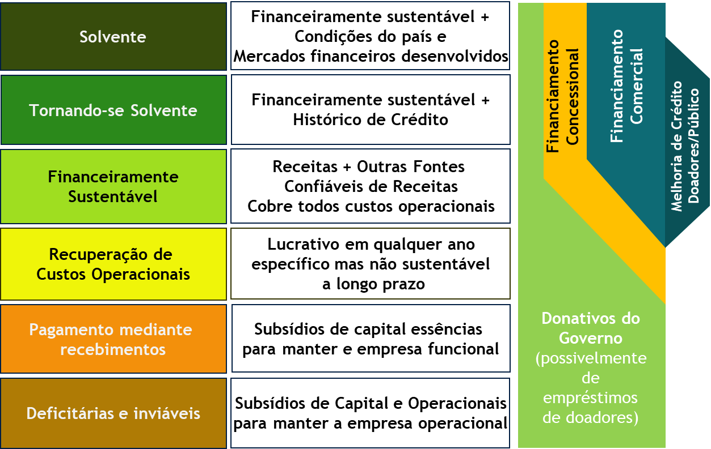
Mensagem 4: É necessário um ciclo virtuoso de bom desempenho e sustentabilidade para aceder ao financiamento comercial
Cobertura de custos Operacionais > 120%
Aumento das receitas em 10%
Reduzir ANF para 25%
Reduzir custos não laborais para 15%
Aumentar a taxa de cobrança para ~100%
8

Slide 10
Mensagem 5: Donativos e créditos concessionais devem ser deixados para os segmentos de serviços menos rentáveis
DONATIVOS | CRÉDITOS CONCESSIONAIS | PPP | GARANTIAS | CRÉDITO COMERCIAL
Abastecimento de Água e Saneamento RURAL
Expansão
Abastecimento de Água e Saneamento URBANO
Expansão e Optimização do Serviço
AAS: Investimentos na Produção, Tratamento, Eficiência e Reuso
Irrigação liderada pelos agricultores
Serviços Descentralizados
Melhoria da Eficiência no Uso da Água e Energia
Serviços Centralizados
Redução do Risco de Cheias e Secas
Barragens e diques
Restauração e Protecção de Rios e Aquíferos
Soluções Baseadas na Natureza
9

Slide 11
Mensagem 6: Com o país em sobre endividado, o acesso à créditos pode ser feito por emresas com potencial de ser solventes
Quem está pronto para aceder à créditos para desenvolvimento de infra-estruturas?
Segmento | Operador | Rácio de cobrança (%) | Água Não Facturada (%) | Cobertura de Custos Operacionais (Cash Basis) | Nível Indicativo de Bancabilidade actual | Notas
SISTEMAS PRINCIPAIS 2024 (Fonte: WBG 2025) | AdRMM (Maputo) | 68% | 48% | 70% |  | Não cobre OPEX
 | AdRS (Sul) | 86% | 49% | 71% |  | Não cobre OPEX
 | AdRC (Centro) | 69% | 39% | 80% |  | Não cobre OPEX
 | AdRN (Norte) | 76% | 40% | 100% |  | Cobre OPEX
SISTEMAS SECUNDÁRIOS 2024 (Fonte: AURAS, 2025) | PB Construções - Nametil | 75% | 50% | 128% |  | Cobre OPEX & CAPEX
 | Águas de Caia - Inhaminga | 80% | 10% | 208% |  | Cobre OPEX & CAPEX
 | Collins - Moamba | 120% | 54% | 126% |  | Cobre OPEX & CAPEX
SANEAMENTO URBANO 2024 (Fonte: AURAS, 2025) | EMUSANA (Npl) | n/a | n/a | 100% |  | Cobre OPEX
 | SEMUSATE (Tete) | n/a | n/a | 100% |  | Cobre OPEX
 | EMSD (Maputo) | n/a | n/a | 103% |  | Cobre OPEX
 | SASB (Beira) | n/a | n/a | 77% |  | Não cobre OPEX
 | EMUSA (Quelimane) | n/a | n/a | 75% |  | Não cobre OPEX
RECURSOS HÍDRICOS (Fonte: WBG 2023) | ARA-Sul | - | n/a | 75% |  | Não cobre OPEX
10

Slide 12
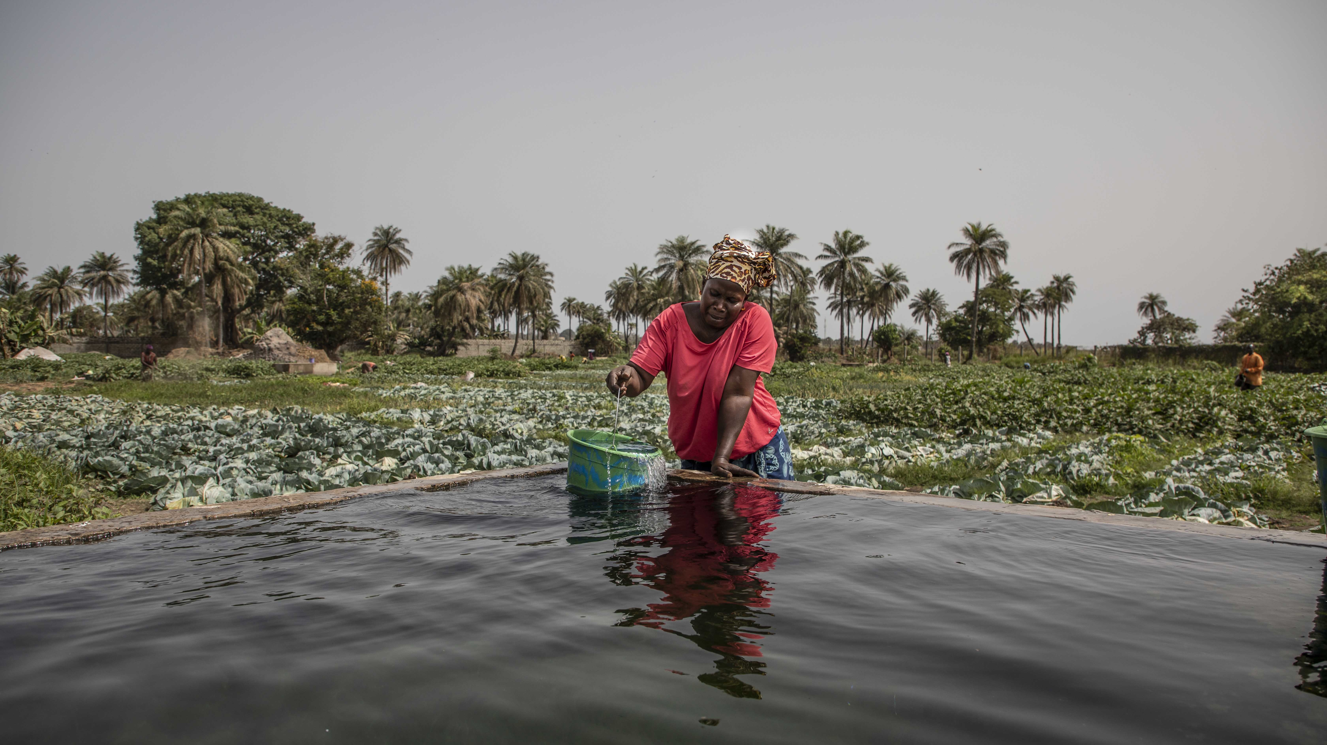
"Business as Usual"
NÃO é uma opção!
As enormes lacunas de investimento e de acesso exigem uma mudança sistémica significativa.
Muitas soluções já existem em África...
Como juntá-las para gerar impacto em larga escala?
11

Slide 13
O caminho a seguir…
Compacto da Água: Consolidar todas as necessidades de investimento num plano único que contribua para as metas sectoriais e nacionais.
Priorizar às reformas: Fundamental para melhorar o desempenho, a sustentabilidade financeira e atrair o capital privado necessário.
Alargar as oportunidades de financiamento: Melhorar a credibilidade, PPP/BOT (concessão),e explorar Mecanismos de Garantias para facilitar o acesso aos mercados de capitais.
Criar incentivos para prestadores de serviço mais eficientes: Cada $ investido em subsídios para a operação e manutenção de serviços públicos representa uma oportunidade desperdiçada. Este dinheiro poderia ser utilizado de forma mais eficiente na expansão dos serviços.
“
Moçambique: Acelerar o Investimento para a Universalização do Acesso à Água e Saneamento
12
Notes:
Achieving Universal Access to WSS will require increasing current investment levels 4-5 times.
75% of countries report insufficient financing to meet national WASH targets. (GLAAS 2022)
Every $ invested in subsidizing utilities O&M is a wasted opportunity. As this is money that can be used more efficiently in expanding services

Slide 14
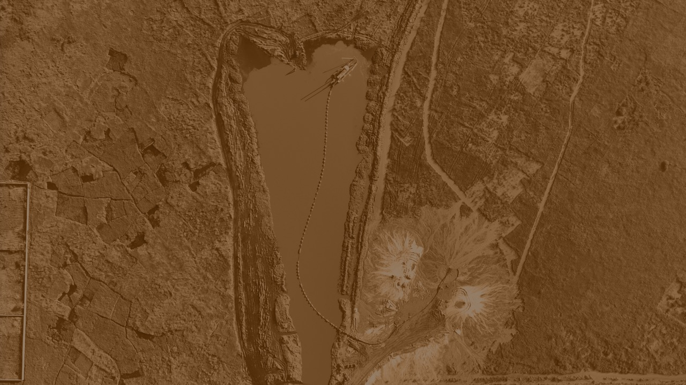
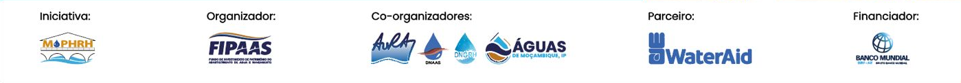
Obrigado!

